Slide 1
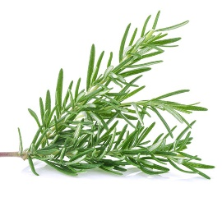
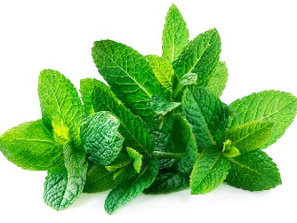
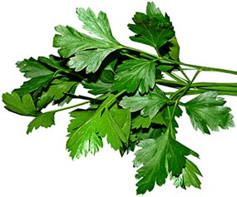
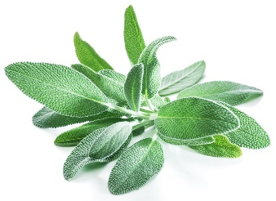
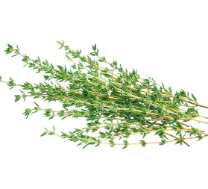
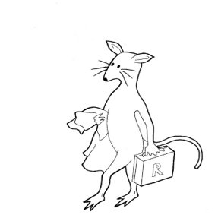
Spanish
Year 6 Unit 20
¿Qué comiste ayer? - What did you eat yesterday?
Comí - I ate
¿Qué bebiste ayer? - What did you drink yesterday?
Bebí - I drank
¿Qué comió ayer? - What did he/she/it eat yesterday?
Comió … - He/she/it ate
¿Qué bebió ayer? - What did he/she/it drink yesterday?
Bebió … - He/she/it drank
¿Qué comieron ayer? - What did they eat yesterday?
Comieron … - They ate
¿Qué bebieron ayer? - What did they drink yesterday?
Bebieron … - They drank
había - there was/were
un salón principal - a main hall
una habitación más pequeña - a smaller room
una ventana - a window
un dormitorio - a bedroom
la sortija sello - the seal ring
de plata - silver
¿Puedes ayudarme? - Can you help me?
forma de corona - crown shape
cruces crosses hojas - leaves
comí - I ate
comiste - you ate
comió - he/she/it ate
comieron - they ate
bebí - I drank
bebiste - you drank
bebió - he/she/it drank
bebieron - they drank
¿Qué hizo Raúl? - What did Raúl do?
¿Qué hicieron Raúl y Tomás? -
What did Raúl and Tomás do?
3rd person singular:
Perdió - lost
Bailó - danced
Tocó - played (instrument)
3rd person plural:
Entraron - entered
Salieron - went out
Celebraron - celebrated
Comieron - ate
Bebieron - drank
una hierba - a herb
las hierbas - herbs
Raul
el romero –
rosemary
la menta –
mint
el perejil –
parsley
la salvia –
sage
el tomillo –
thyme
¿Qué hierba es? - What herb is it?
Es el/la… - It is…

